Slide 1
.gitignoreファイル
バージョン管理では管理したいファイルとしたくないファイルがあります。
以下は例です。
■管理したいファイル
・ソースファイル（.cpp .csなど）
・素材ファイル（.png .mp3など）
・ゲームデータ（.prefab .metaなど）
■管理したくないファイル
・Visual Studioの設定データ（自動入力設定 背景色など）
個人で別々に所持しておきたいファイルは基本的に管理したくないです。

Slide 2
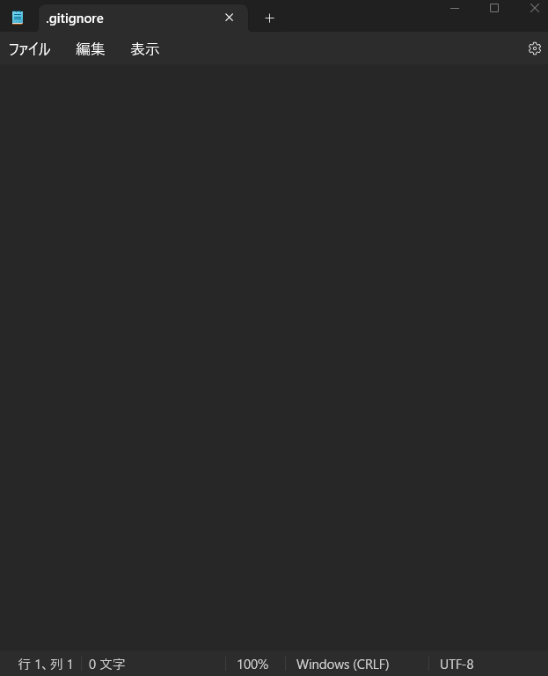
.gitignoreファイル
Git側で管理したくないファイルを設定するには、「.gitignore」を使います。
メモ帳で開いてみましょう。（おそらく何も書かれてないはず）
.gitignoreファイルがない場合は
「右クリック ＞ 新規作成 ＞ テキストドキュメント」で作りましょう。

Slide 3
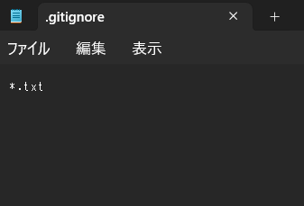
.gitignoreファイル
このファイルに書かれているファイルはGitの管理外となります。
リーダーは「*.txt」と記載して保存し、Pushしましょう。
※Pushまでしないと反映されません。
他のメンバーはPullして反映しましょう。

Slide 4
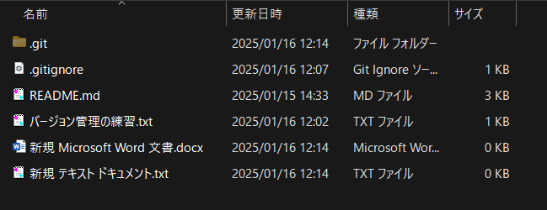
.gitignoreファイル
プロジェクト内にテキストファイルとWordファイルを追加します。
追加したら元のフォルダを右クリックしてコミット画面を出しましょう。
※まだコミットはしないでください！！

Slide 5
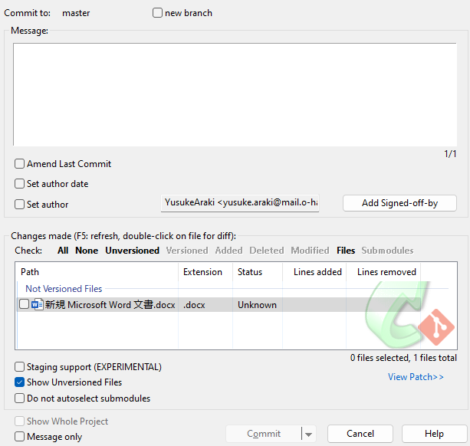
.gitignoreファイル
Wordデータは候補として表示されますが、テキストファイルは表示されません。
.gitignoreによって無視されています。
このように拡張子単位でGitから無視させることができます。
■注意
既にPushされているファイルは無視されません。
ファイルを直接右クリックしてコミットする場合も
無視されません。
MEMO
他にもフォルダ単位で無視したり、
ファイル名を直接指定して無視したりもできます。

Slide 6
.gitignoreファイル
.gitignoreは生成ツールを使うと簡単に設定できます。
以下のリンクからアクセスできます。
■.gitignore生成ツール
gitignore.io - プロジェクトに役立つ.gitignoreファイルを作成しよう

Slide 7
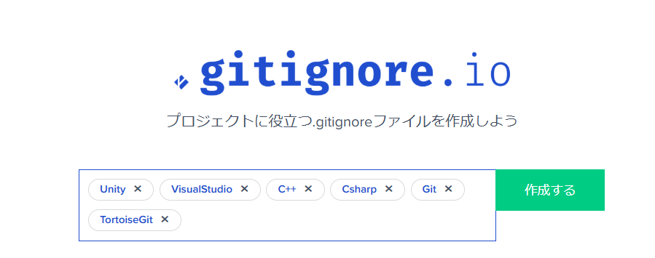
.gitignoreファイル
プロジェクトで使用するツールや言語を追加していきます。

Slide 8
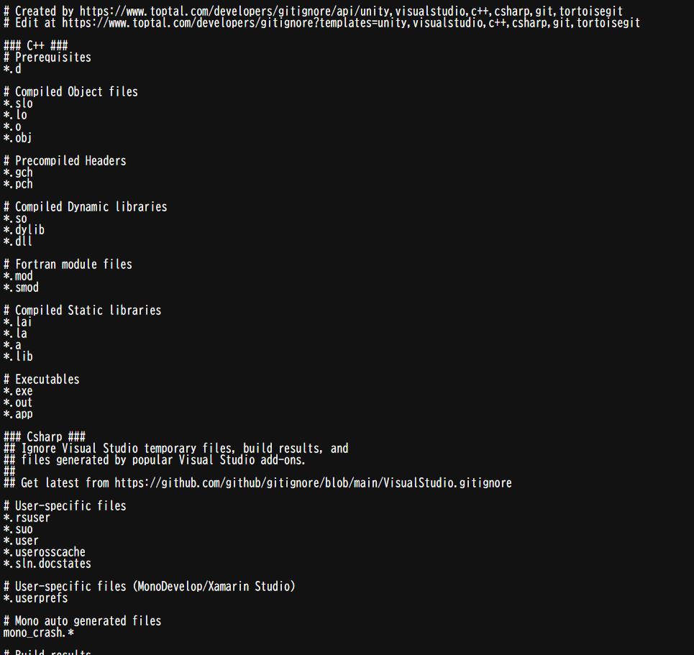
.gitignoreファイル
作成されたテキストをそのまま.gitignoreにコピペすればOKです。
リーダーは書き換えてPushしておきましょう。

